Slide 1
UBND THỊ XÃ BUÔN HỒ
TRƯỜNG MẪU GIÁO HOA CAU
GIÁO ÁN
CHỦ ĐỀ: BẢN THÂN
CHỦ ĐỀ NHÁNH: BÉ CẦN GÌ LỚN LÊN VÀ KHỎE MẠNH
HOẠT ĐỘNG: KHÁM PHÁ KHOA HỌC
ĐỀ TÀI: ĐỀ TÀI: BÉ CẦN GÌ ĐỂ LỚN LÊN VÀ KHỎE MẠNH
ĐỘ TUỔI: 5-6 TUỔI
GIÁO VIÊN: H MUN MLÔ
NGÀY DẠY: 08/10/2024

Slide 2
Hoạt động 1: Ổn định – trò chuyện
Hát bài con cào cào

Slide 3
Hoạt động 2: Bé tìm hiểu
Khám phá cơ thể bé cần gì lớn lên và khỏe mạnh

Slide 4
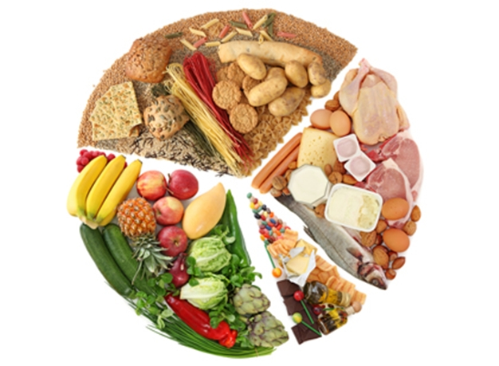
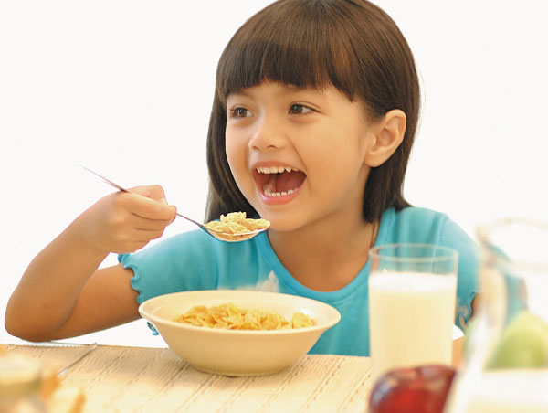
Bé ăn đầy đủ 4 nhóm thực phẩm

Slide 5
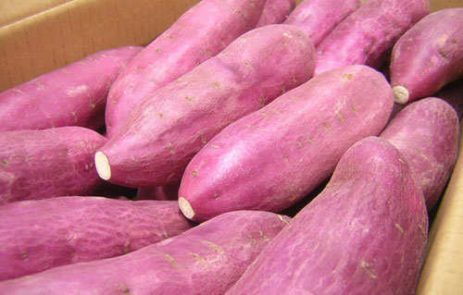
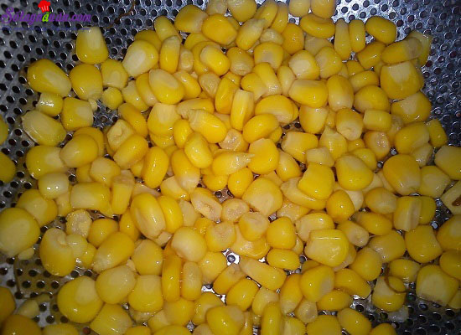
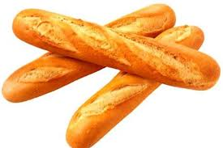
Nhóm thực phẩm giàu tinh bột đường

Slide 6
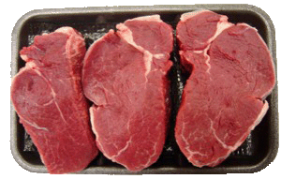
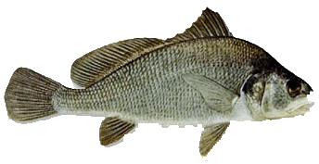
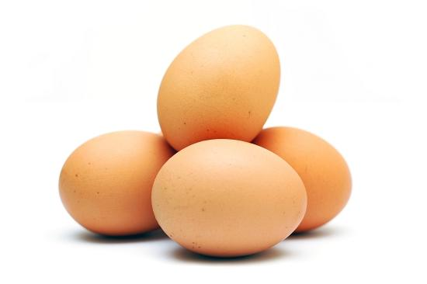
Nhóm thực phẩm giàu chất đạm

Slide 7
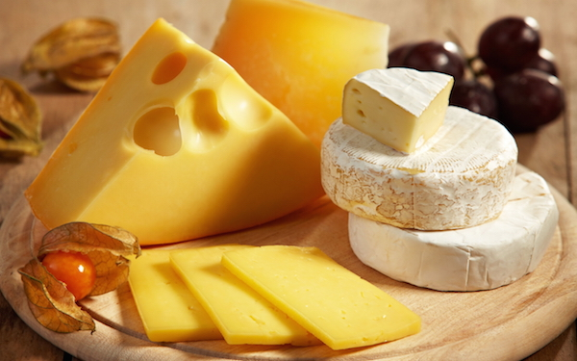
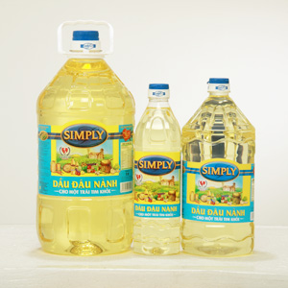
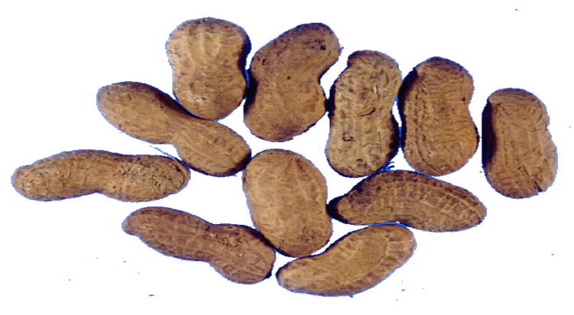
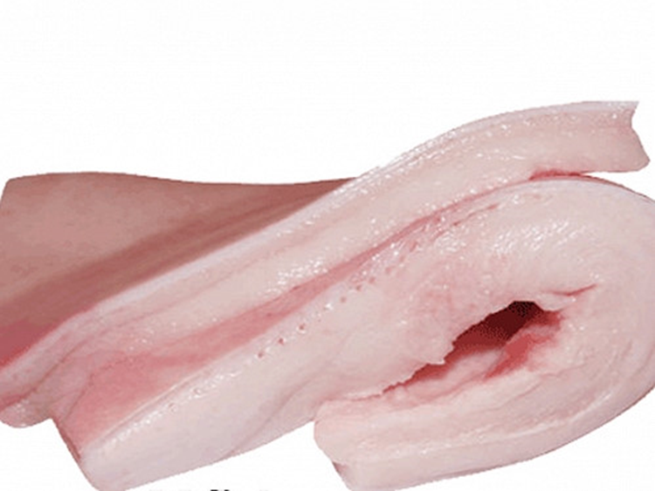
Nhóm thực phẩm giàu chất béo

Slide 8
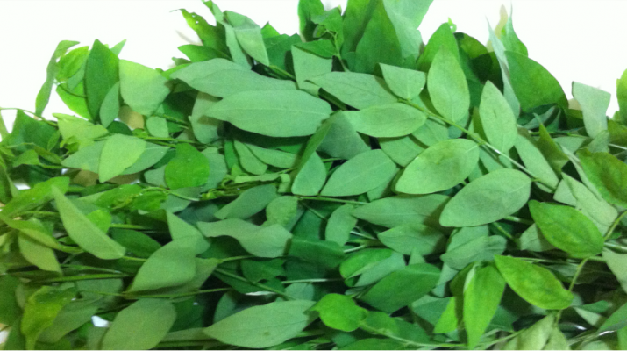
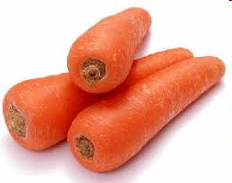
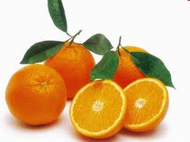
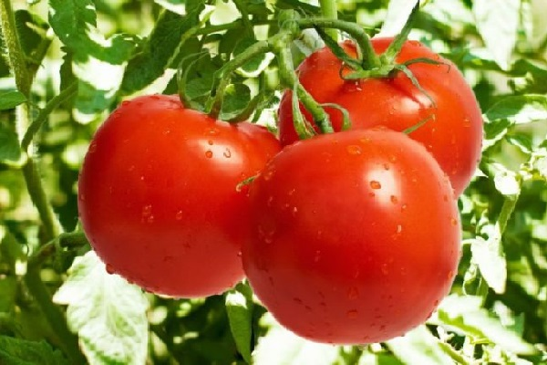
Nhóm vitamin và muối khoáng

Slide 9
Bé uống nước

Slide 10
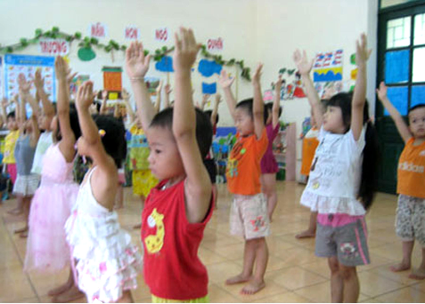
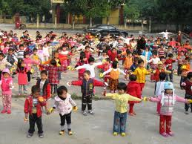
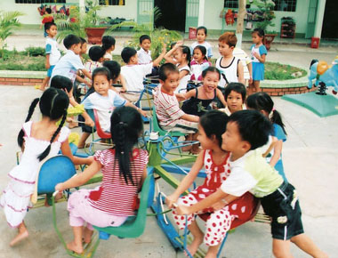
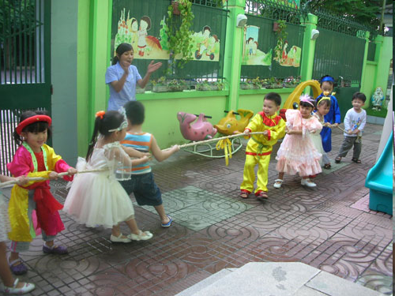
Tập luyện thể dục

Slide 11
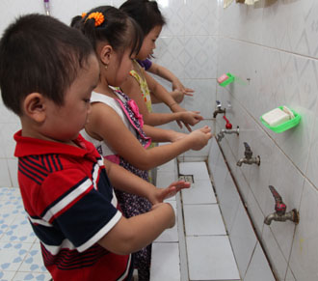
Rửa tay sạch

Slide 12
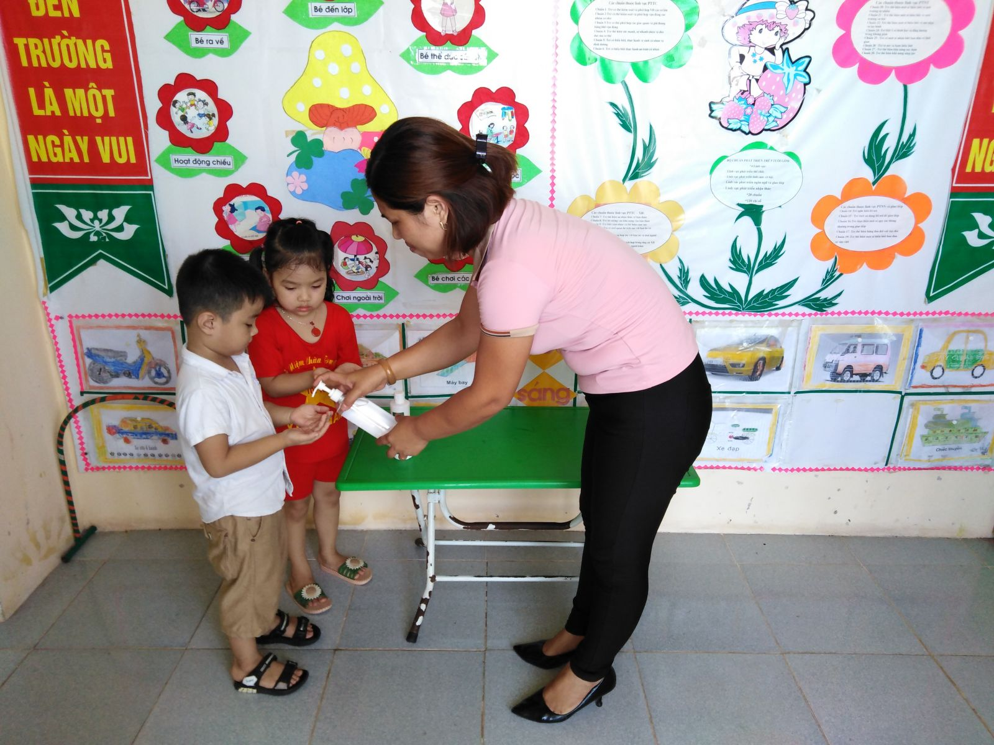
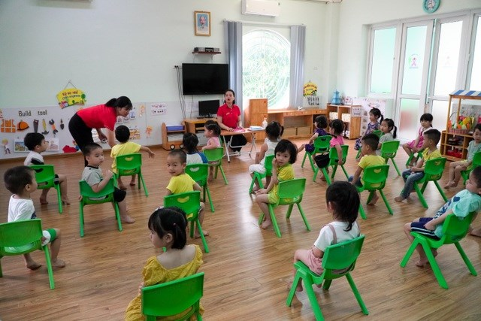
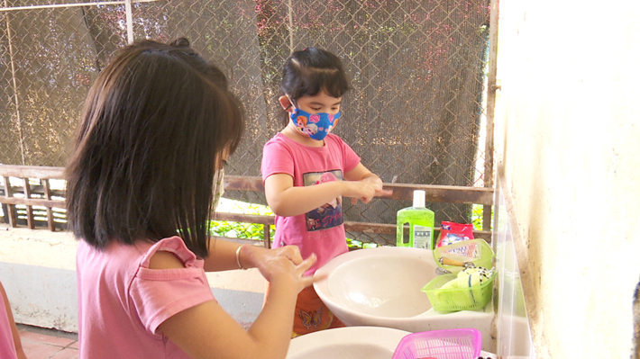
Phòng dịch bênh

Slide 13
Hoạt động 3: Luyện tập – củng cố

Slide 14
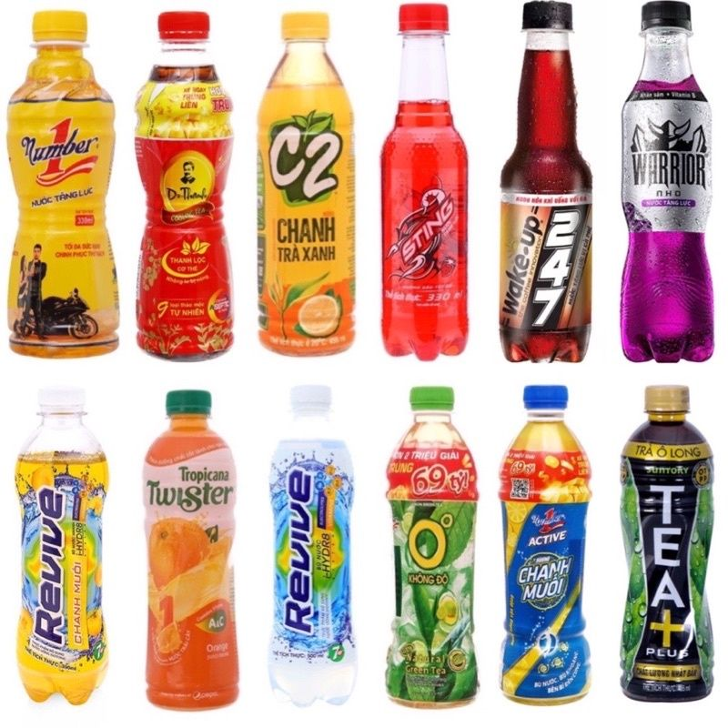
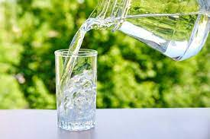
Trò chơi: Đội nào nhanh nhất
Nước ép hoa quả
Nước lọc
Nước ngọt có ga

Slide 15
- Những thực phẩm trên thuộc nhóm thực phẩm giàu chất nào?

Slide 16
* Kết thúc hoạt động:
Đọc thơ “Bé ơi”

Slide 17
Bài học đến đây là hết
Xin chào hẹn gặp lại các bé
Chúc các cháu chăm ngoan học giỏi !

